Slide 1
機器學習與實作 pygame接球
姓名:歐育典
學號:C108112124

Slide 2
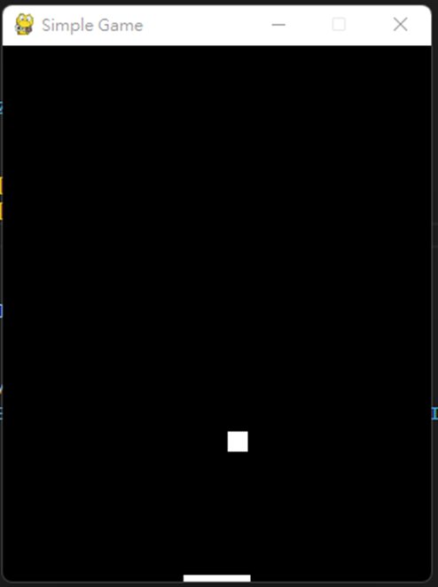
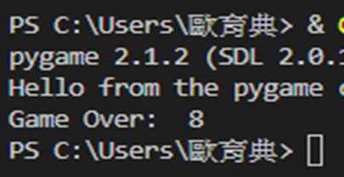
遊戲介紹
此為一個簡單的接球小遊戲
利用底下長條按下左右鍵移動
接到球就會得兩分
沒接到就會遊戲結束並且結算成績

Slide 3

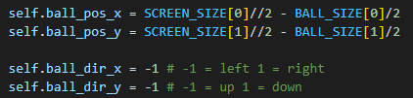
類別定義
 | X類別: Stay、Left、Right
 | Y類別: Pos(X,Y)垂直方向 Dir (X,Y)水平方向

Slide 4
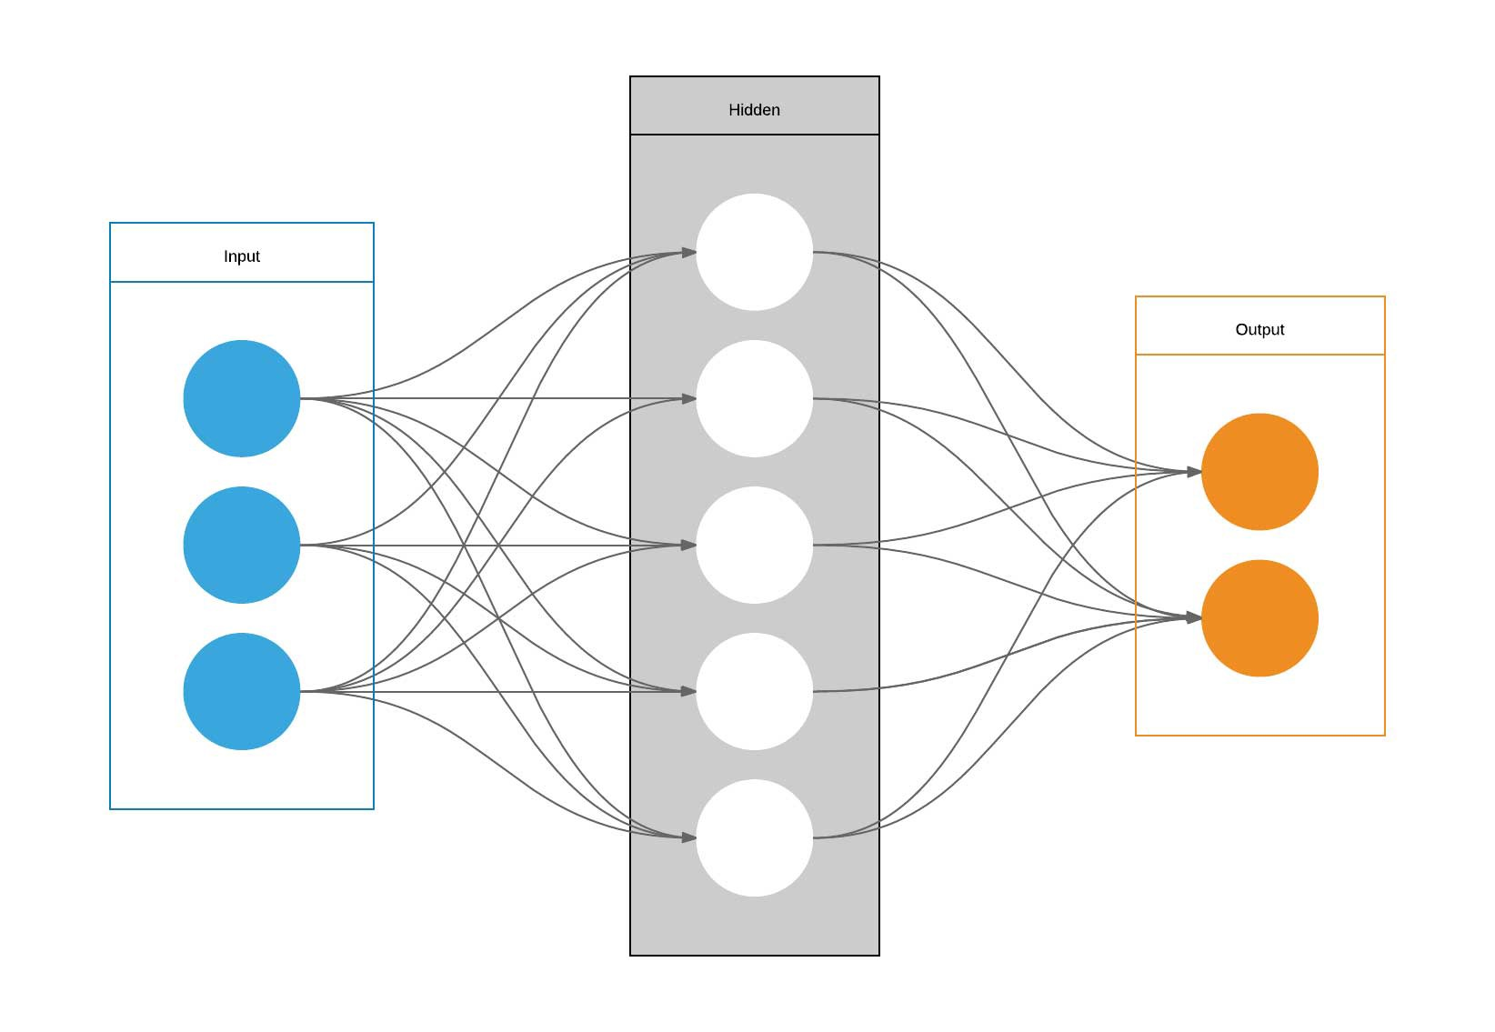
CNN架構
輸入層
隱藏層
輸出層

Slide 5
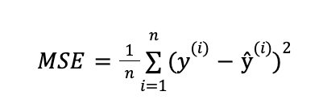
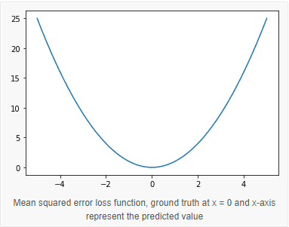
Loss Function
Mean Squared Error均方誤差 (MSE)

Slide 6
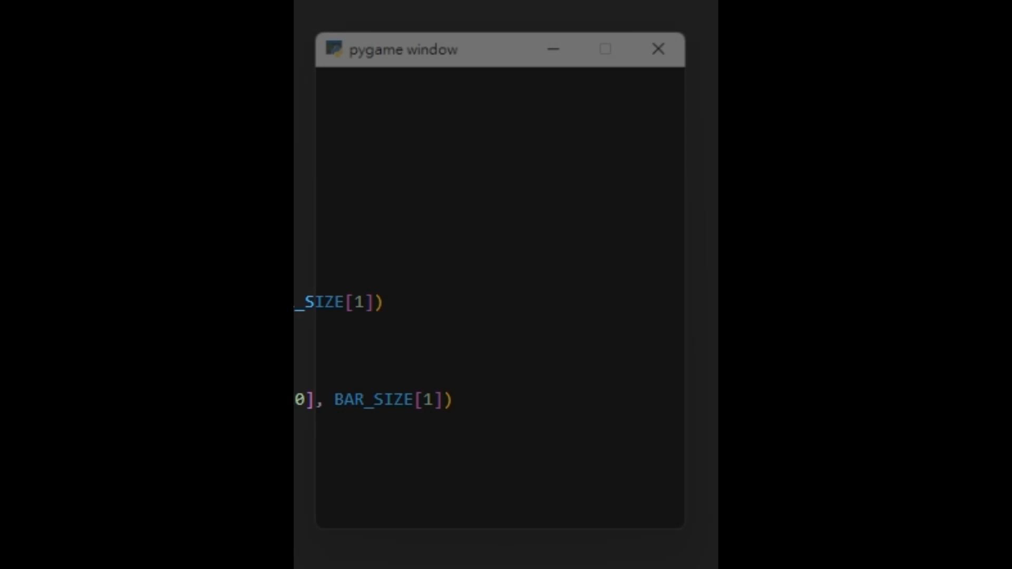
訓練前

Slide 7
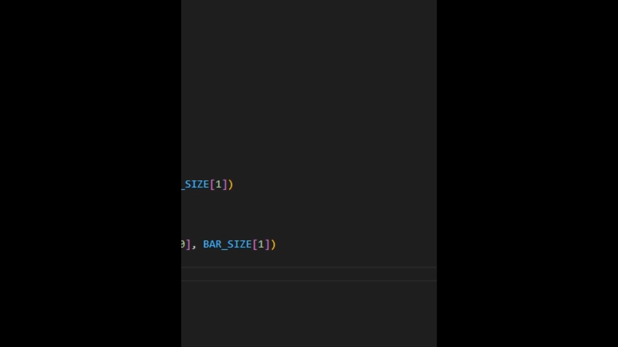
訓練後

Slide 8
參考資料
https://duhuazhen.github.io/2017/01/03/AIgame/

